Slide 1
Machines électriques
pour Génie Mécanique
Le moteur pas à pas
André Hodder
v4

Slide 2
Sommaire
Introduction
Circuit magnétique
Transformateur
Eléments de base des machines
Machine asynchrone
Machine à courant continu
Machine synchrone
Moteur synchrone à aimants permanents
Moteur pas à pas

Slide 3
Le moteur pas à pas
Selon la définition du Vocabulaire Electrotechnique International (IEV 411-35-05) :
Un moteur pas à pas est un moteur dont le rotor tourne par incréments discrets quand l'enroulement du stator est alimenté de façon programmée

Slide 4
Sommaire
Moteur réluctant
Moteur électromagnétique
  Moteur à griffes
  Moteur Lavet
Moteur réluctant polarisé (hybride)

Slide 5
Principe de fonctionnement
Moteur réluctant
Nombre de phases le plus fréquent : 3, 4, 8
Nombre de pas par tour habituellement : 12 - 72
5

Slide 6
Sommaire
Moteur réluctant
Moteur électromagnétique
  Moteur à griffes
  Moteur Lavet
Moteur réluctant polarisé (hybride)

Slide 7
Moteur électromagnétique
Habituellement biphasé
Nombre de pas par tour habituellement faible :
2 – 24
Rendement élevé
A
S
B’
N
S
B
N
S
N
A’
7

Slide 8
Moteur électromagnétique
Moteur à griffes
N
N
S
N
S
S
N
S
8

Slide 9
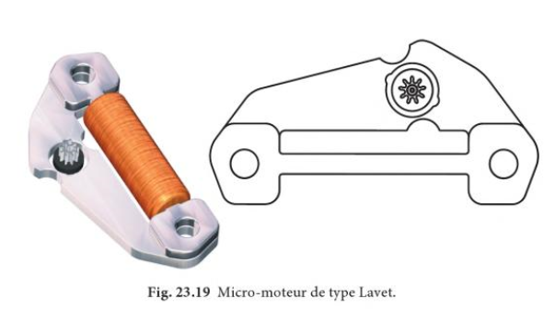
Moteur Lavet
encoches de positionnement
rotor (aimant)
9

Slide 10
Sommaire
Moteur réluctant
Moteur électromagnétique
  Moteur à griffes
  Moteur Lavet
Moteur réluctant polarisé (hybride)

Slide 11
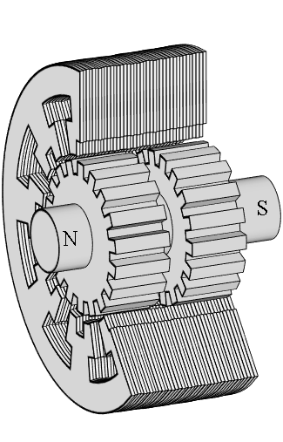
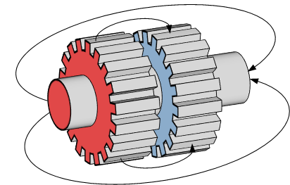
Moteur réluctant polarisé
N
N
S
S
S
S
N
N
Utilisé pour un nombre de pas par tour élevé : 24 – 400
Rendement habituellement bon
S
N
11

Slide 12
Résumé
Moteur réluctant
Moteur électromagnétique
Demi pas
Moteur à griffes (électromagnétique)
Moteur Lavet (électromagnétique)
Moteur réluctant polarisé (hybride)
Youtube Learn Engineering Stepper Motor
Bonne vidéo de complément, qui présente le moteur réluctant, le demi pas et le moteur hybride
Pensez à mettre les sous-titres (CC) si vous ne comprenez pas suffisamment bien l'anglais
Source : https://www.youtube.com/watch?v=eyqwLiowZiU&ab_channel=LearnEngineering

